Slide 1


Slide 2

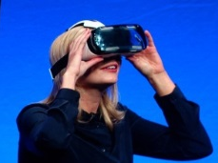

Τεχνολογία Εικονικής Πραγματικότητας
VIRTUAL REALITY – 360 Stereoscopic
Always Inspired
Ο υποψήφιος επισκέπτης έχει πλέον την δυνατότητα …
«να δοκιμάσει πριν αγοράσει», και αυτό συνεπάγεται ένα τεράστιο ανταγωνιστικό πλεονέκτημα.
Οι μεγαλύτερες εταιρίες στο κόσμο έχουν ήδη εντάξει το VR στις τεχνικές πωλήσεών τους.
Το σύγχρονο εργαλείο μάρκετινγκ
& προώθησης προϊόντων

Slide 3
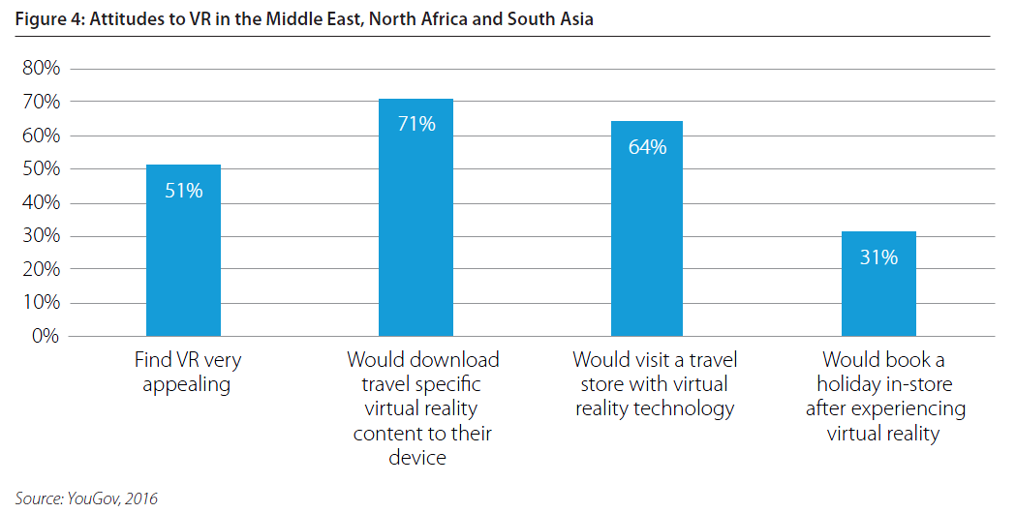
Προδιάθεση για την χρήση VR σε δείγμα παγκόσμιου πληθυσμού
Always Inspired
Βρίσκουν το VR
πολύ ελκυστικό
Θα «κατέβαζαν» στην
συσκευή τους
VR
περιεχόμενο
Θα επισκεπτόντουσαν
ένα γραφείο
τουρισμού με VR
Θα αγόραζαν μία υπηρεσία
ή προϊόν
αφού είχαν δοκιμάσει
την εμπειρία VR

Slide 4
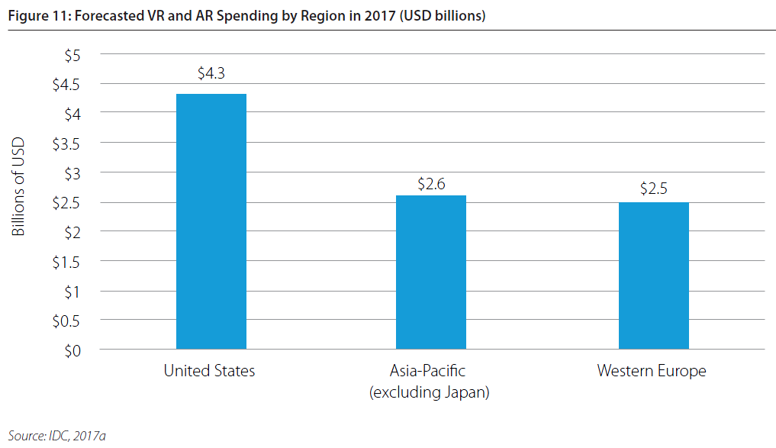
Forecast VR and AR Spending by Region
Always Inspired

Slide 5
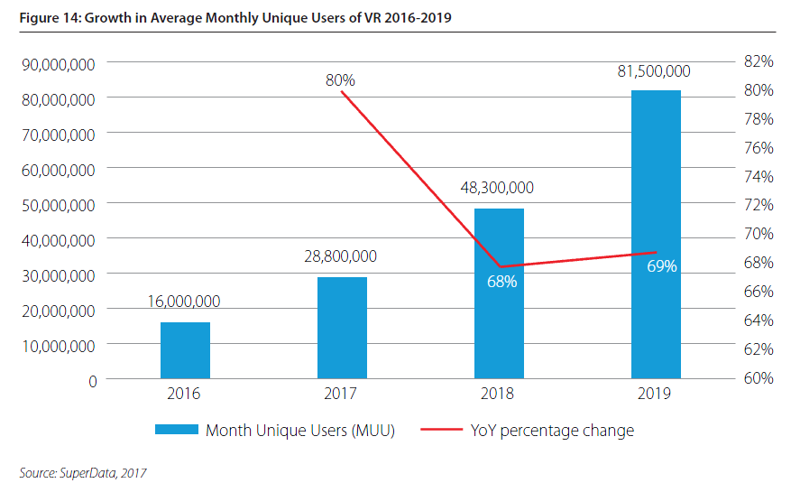
Growth in Average Monthly Unique Users VR/AR
Always Inspired

Slide 6
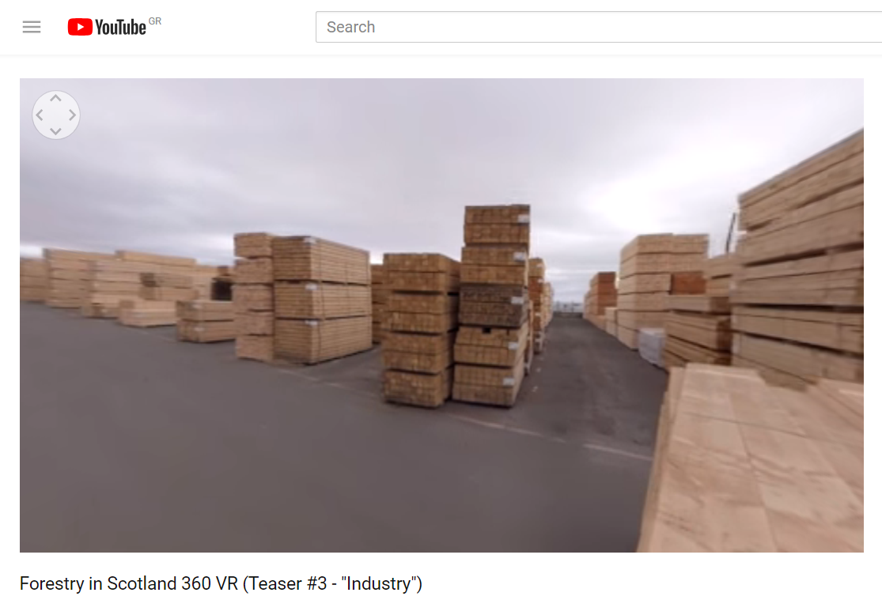
Παραδείγματα - Εφαρμογές:
Always Inspired
Εφαρμογές στην Βιομηχανία Ξυλείας:
Παράδειγμα από τον κλάδο της ξυλείας – στην Σκωτία, μία τεράστια βιομηχανία που αποδίδει ετησίως περίπου
1 δισεκατομμύριο βρετανικές λίρες στην οικονομία της χώρας
https://www.youtube.com/watch?v=fWNBoFqBi7c

Slide 7
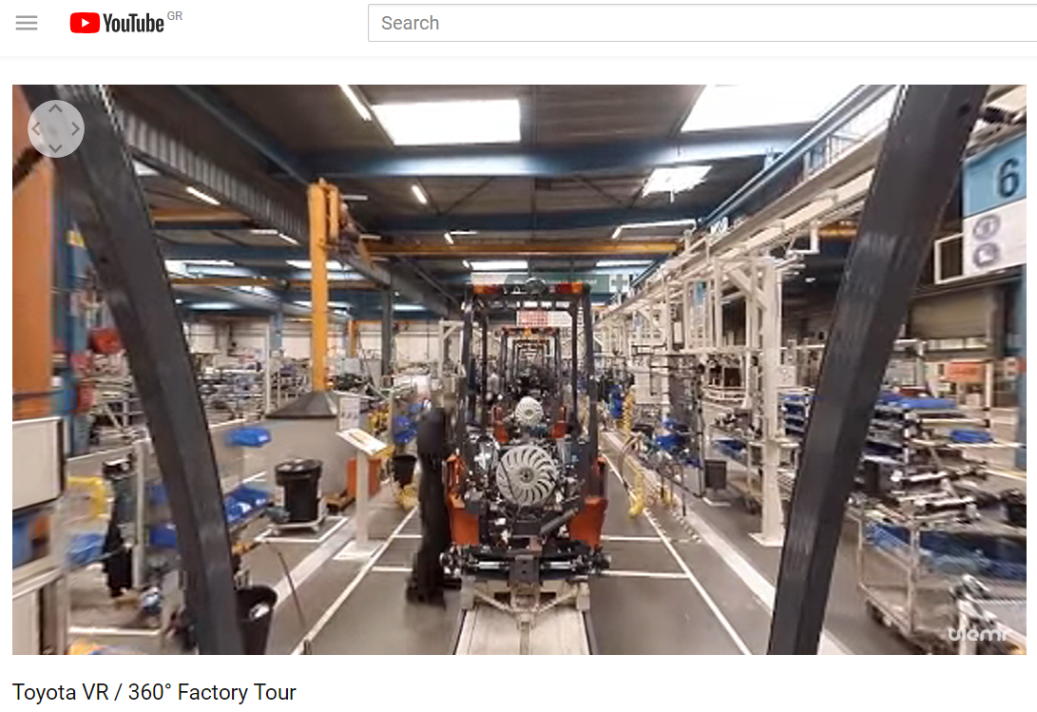
Παραδείγματα - Εφαρμογές:
Αυτοκινητοβιομηχανία:
Το εργοστάσιο της TOYOTA σε VR παρουσίαση του εργοστασίου της στην Γαλλία, συνολικής έκτασης 35.000τμ, όπου οι υποψήφιοι αγοραστές έχουν την δυνατότητα να παρακολουθήσουν ολόκληρη την διαδικασία παραγωγής.
https://www.youtube.com/watch?v=bvqDVjk56EI

Slide 8
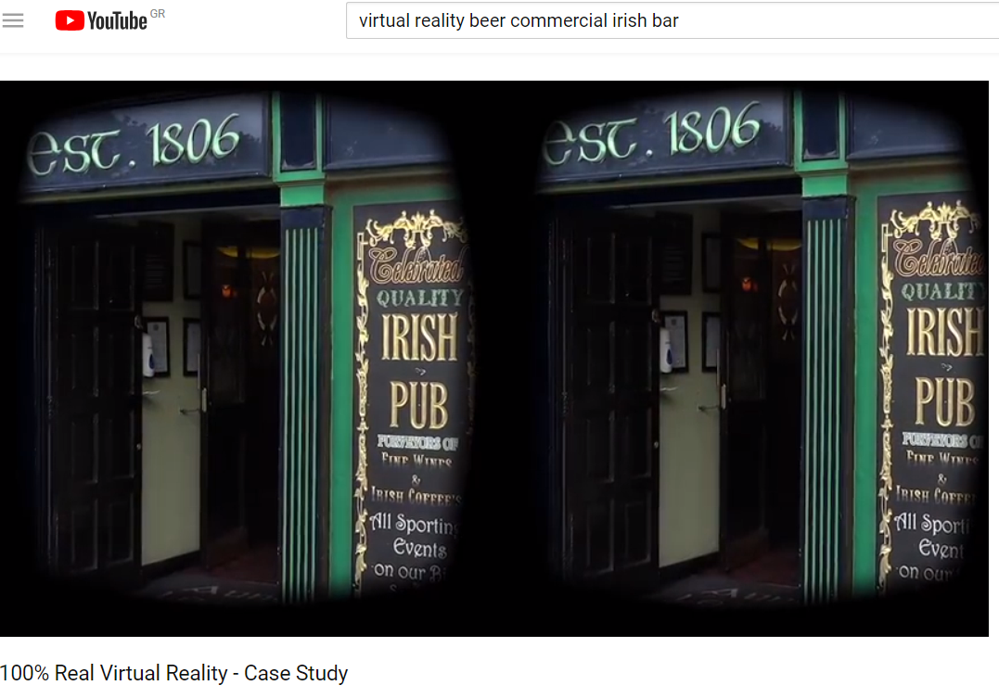
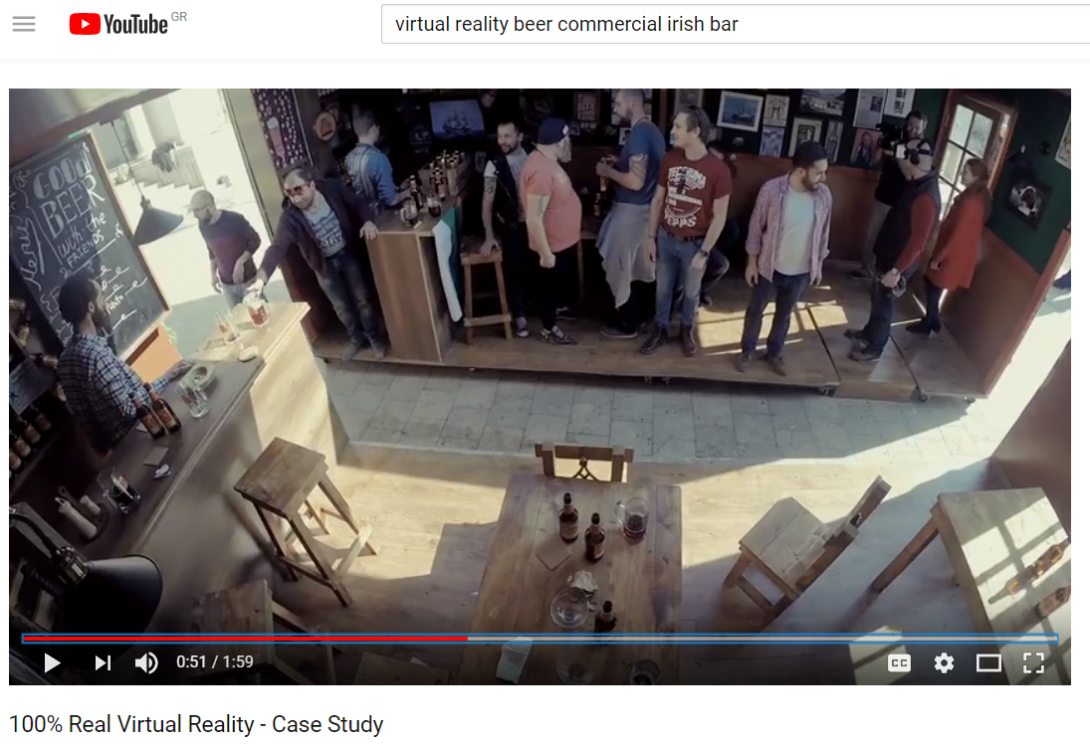
Παραδείγματα - Εφαρμογές:
Προώθηση Μπύρας:
Διαφημιστικό σποτ εικονικής πραγματικότητας για την προώθηση μπύρας, σε Ιρλανδέζικο μπαρ.
https://www.youtube.com/watch?v=49pASGqpb7M

Slide 9
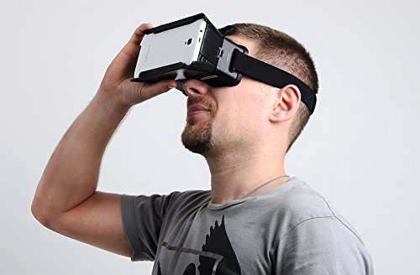
Η Αγορά Σήμερα – Πωλήσεις Γυαλιών:
Always Inspired
Από το 2016, έως και σήμερα:
… έχουν πουληθεί περισσότερα από 25.000.000 γυαλιά
Με τις προβλέψεις για το 2018,… :
… να ξεπερνούν τα 70.000.000 πωλήσεις γυαλιών!

Slide 10
Τρόποι Αξιοποίησης VR
Always Inspired
Σε Διεθνείς Εκθέσεις για το κοινό, όπως Anuga, Sial
Σε Προωθητικές Ενέργειες που απευθύνονται στο αγοραστικό κοινό
Σε Παρουσιάσεις σε επαγγελματίες
Σε Επιχειρηματικές Συναντήσεις
Σε Συνεντεύξεις Τύπου & Παρουσιάσεις σε ΜΜΕ

Slide 11
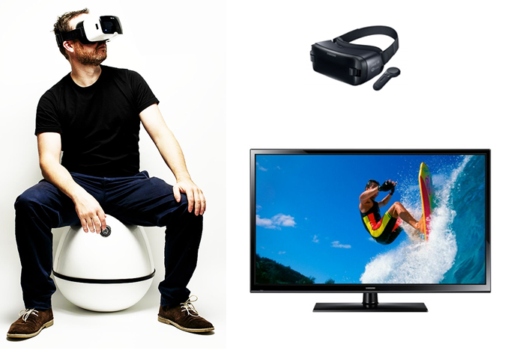
Πλατφόρμες από όπου μπορεί να προβληθεί το VR:
Always Inspired
YouTube.com
Vimeo
Facebook
Ως Link από οποιαδήποτε
ιστοσελίδα
Offline

Slide 12

Always Inspired
Η εταιρία North Events είναι η πρώτη στην Ελλάδα που προσφέρει σε ελληνικές επιχειρήσεις, σε οργανισμούς και φορείς την τεχνολογία Virtual Reality ως «το αμεσότερο εργαλείο πώλησης».
Η North Events είναι η μοναδική εταιρία στην Ελλάδα
Μέλος του VR/AR Association

Slide 13

www.vrvisitgreece.com
The Greek VR Content Provider
Η North Events σε συνεργασία με την Future Need έχει δημιουργήσει την πρώτη πλατφόρμα για την προώθηση του ελληνικού τουρισμού, ο πρώτος κόμβος VR VISIT GREECE:
Τί είναι το vrvisitgreece.com?
πλατφόρμα + database VR
για tour operators – τουριστικά γραφεία & επισκέπτες

Slide 14

Powered By:
Always Inspired
The Greek VR Content Provider
ΕΥΧΑΡΙΣΤΟΥΜΕ!

